Slide 1
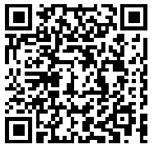
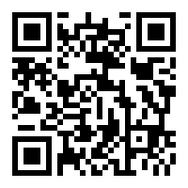
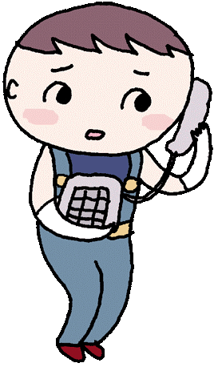
主な相談窓口一覧
もしあなたが先の見えない不安や、生きづらさを感じるなどの様々なこころの悩みを抱えていたら、その悩みを相談してみませんか。
電話では相談しづらい方には、LINEなどのSNSでも相談できます。
令和4年5月16日現在
電話相談 裏面の「地域の相談窓口」 「SNS相談窓口」もご覧ください
こころの健康相談統一ダイヤル
電話をかけた所在地の都道府県・政令指定都市が実施している「こころの健康電話相談」等の
公的な相談機関に接続します。
相談対応の曜日・時間は
自治体によって異なります。
☎ 0570-064-556
･･････････････････････････････････････････････････････････････････
https://www.mhlw.go.jp/stf/seisakunitsuite/bunya/hukushi_kaigo/seikatsuhogo/jisatsu/kokoro_dial.html
#いのちSOS（ NPO法人 自殺対策支援センターライフリンク）
専門の相談員が、必要な支援策などについて一緒に考えます。
月曜日、木曜日 0時～24時（24時間）
火曜日～水曜日、金曜日～日曜日 8時～24時
※日曜日 8時～月曜日24時まで
水曜日 8時～木曜日24時までは連続対応
☎ 0120-061-338
････････････････････････････････････････････････････････････････
https://www.lifelink.or.jp/inochisos/
よりそいホットライン（一般社団法人 社会的包摂サポートセンター）
どんなひとの、どんな悩みにもよりそって、一緒に解決できる方法を探します。
・暮らしの悩みごと ・悩みを聞いて欲しい方
・DV・性暴力などの相談をしたい方 ・外国語による相談をしたい方 など
24時間対応
☎ 0120-279-338
････････････････････････････････････････････････････････････････
https://www.since2011.net/yorisoi/
いのちの電話（一般社団法人 日本いのちの電話連盟）
☎ 0570-783-556
毎日 午前10時から午後10時
････････････････････････････････････････････････････････････････････
☎ 0120-783-556
････････････････････････････････････････････････････････････････････
https://www.inochinodenwa.org/
毎日 午後４時から午後９時
毎月10日 午前８時から翌日午前８時
チャイルドライン（NPO法人 チャイルドライン支援センター）
18歳までの子どもがかける電話です。チャットでの相談も受け付けています。
毎日 午後４時から午後９時
☎ 0120-99-7777
････････････････････････････････････････････････････････････････
https://childline.or.jp/index.html
奈良県精神保健福祉センター お問い合わせ TEL 0744－47－2251

Slide 2
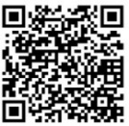
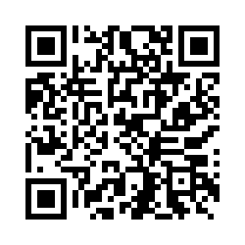
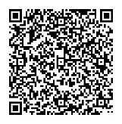
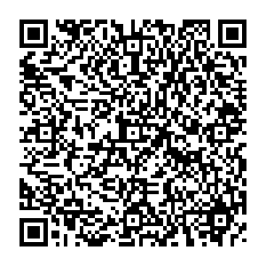
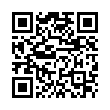
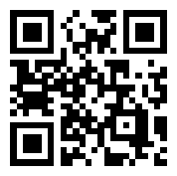
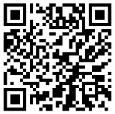
地域の相談窓口 表面の「電話相談窓口」もご覧ください
支援情報検索サイト
どこに相談したらいいかわからない時は支援情報検索サイトにて
地域別、方法別、悩み別に相談窓口を検索することができます。
･････････････････････････････････････････････････････････････
http://shienjoho.go.jp/
SNS相談窓口 表面の「電話相談窓口」もご覧ください
NPO法人 自殺対策支援センター ライフリンク
「生きづらびっと」では、SNSやチャットによる自殺防止相談を行い、必要に応じて電話や対面による支援や居場所活動等へのつなぎも行います。
LINE @yorisoi-chat チャット https://yorisoi-chat.jp/
････････････････････････････････････････････････････････････････････････････････
月・水・金・土 11時から16時30分（16時まで受付）
月・火・木・金・日 17時から22時30分（22時まで受付）
･････････
相談時間
NPO法人 東京メンタルヘルス・スクエア
「こころのほっとチャット」では主要SNS（LINE、Twitter、Facebook）および
チャットから、年齢・性別を問わず相談に応じています。
LINE・Twitter・Facebook @kokorohotchat
チャット https://www.npo-tms.or.jp/public/kokoro_hotchat/
･････････････････････････････････････････････････････････････････････････････
毎日 第1部 12時から15時50分（15時まで受付） 第2部 17時から20時50分（20時まで受付）
第3部 21時から23時50分（23時まで受付）
月曜日 4時から6時50分（6時まで受付）
毎月1回 最終土曜日から日曜日 24時から5時50分（5時まで受付）
LINE Twitter Facebook チャット
･･･････････
･･･････････
･･･････････
相談時間
NPO法人 あなたのいばしょ
NPO法人 BONDプロジェクト
年齢や性別を問わず、
誰でも無料・匿名で
利用できるチャット
相談窓口です。
チャット https://talkme.jp/
10代20代の女性のためのLINE相談を
実施しています。
LINE
@bondproject
･･････････････････････････
月・水・木・金・土
10時から22時（21時30分まで受付）
････････････････
24時間365日
相談時間
相談時間
奈良県精神保健福祉センター お問い合わせTEL 0744－47－2251

